Slide 1



FASE 1
PROYECTO
EMERGEN
GRUPO 6
INTEGRANTES:
  GABRIEL VALENCIA
  DIEGO PLAZA
  ALONSO GONZÁLEZ
DOCENTE
DOCENTE A CARGO
  JULIO TAPIA

Slide 2

INTRODUCCION
EMERGEN se basa en la carencia de herramientas para el socorro efectivo de personas de riesgo.
En base a esto, analizamos el contexto de otras aplicaciones del mismo objetivo, pero descrubrimos que estas no realizaban estas funciones de socorro unificadas, sino que se centraban en emergencias puntuales.

Slide 3




PROPUESTA Y ALCANCE
Tomando en cuenta la problemática, como grupo planteamos el proyecto EMERGEN.
Un sistema unificado de emergencia, reduciendo tiempos de espera y entregando una comunicación rápida y efectiva para los contactos del usuario y para los servicios de emergencia.
Este sistema considerará modalidades de alerta como
URBANO
MÉDICO
ADULTO MAYOR
EMERGENCIA

Slide 4



JUSTIFICACIÓN CON PERFIL DE EGRESO
El proyecto tambien se adhiere al perfil de egreso de manera que se aplican las competencias desarrolladas durante la carrera, esto se refleja en el proyecto ya que dentro del equipo y desarrollo se consideran las siguientes competencias:
Desarrollo
Base de Datos
Testing y QA
Documentación

Slide 5
FUNCIONALIDAD Y ENTREGABLES
La construcción de este aplicativo informático considerará los siguientes entregables:
Documentación completa del sistema
Aplicación Escritorio
Aplicación Web
Script completo de la base de datos
Funcionamiento Completo de los RF
Aplicación Móvil

Slide 6
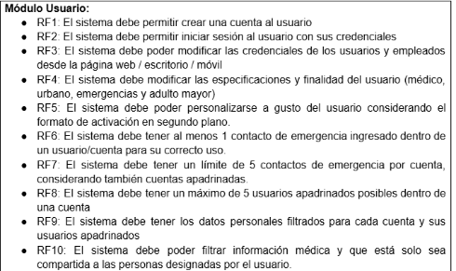
REQUERIMIENTOS FUNCIONALES

Slide 7
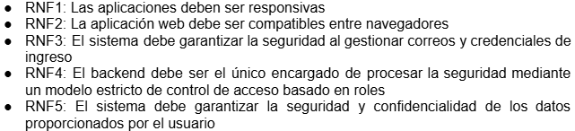
REQUERIMIENTOS NO FUNCIONALES

Slide 8


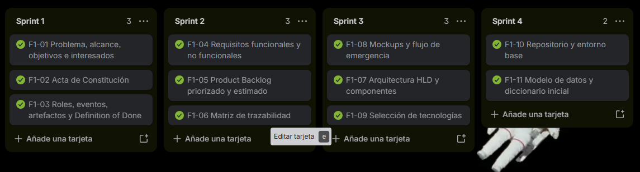
METODOLOGÍA Y SU FINALIDAD
Se utiliza la metodología SCRUM, ya que consideramos que mitiga la incertidumbre al dividir el trabajo en Sprints de duración definida, integrando también el control de riesgos al confeccionar un Product Backlog.
Además, esta nos permite garantizar la entrega de evidencias para las revisiones con el Product Owner, lo que nos ayuda a alinear el proyecto y mantener la visión general del mismo
Los roles dentro del equipo son:
Scrum Master
Gabriel Valencia
Equipo Desarrollo
Diego Plaza/Alonso González

Slide 9

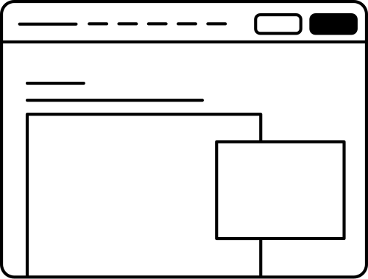

AMBIENTE DE DESARROLLO
Para el desarrollo de las aplicaciónes se considerara:
Frontend y Backend
Exportación de Aplicación de Escritorio
Desarrollo con TypeScript, Ionic (React/Angular)
Node.js + Nest.js para las APIs
Electron para exportar la pagina web como aplicación de escritorio de uso administrativo, asegurando su codigo gracias a TurboRepo
Exportación de Aplicación Móvil
Se usa Ionic + Capacitor para exportar la pagina web y compilar la aplicación movil

Slide 10
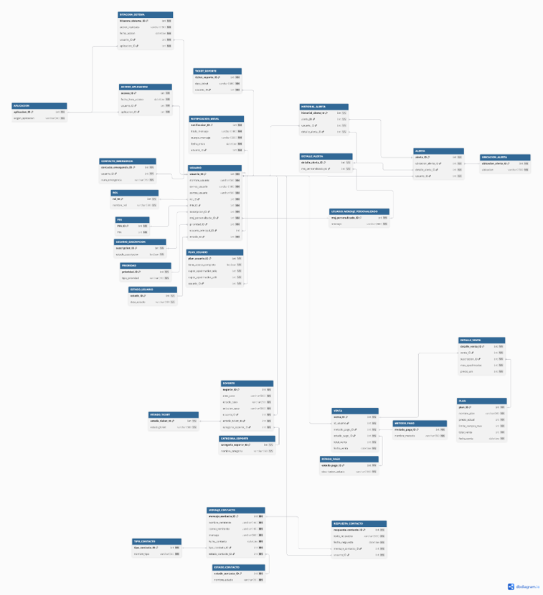
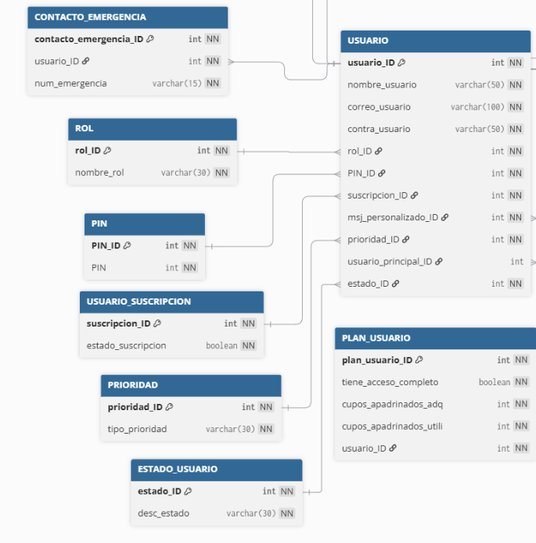
Modelo ER
Para mejor visualización:

Slide 11
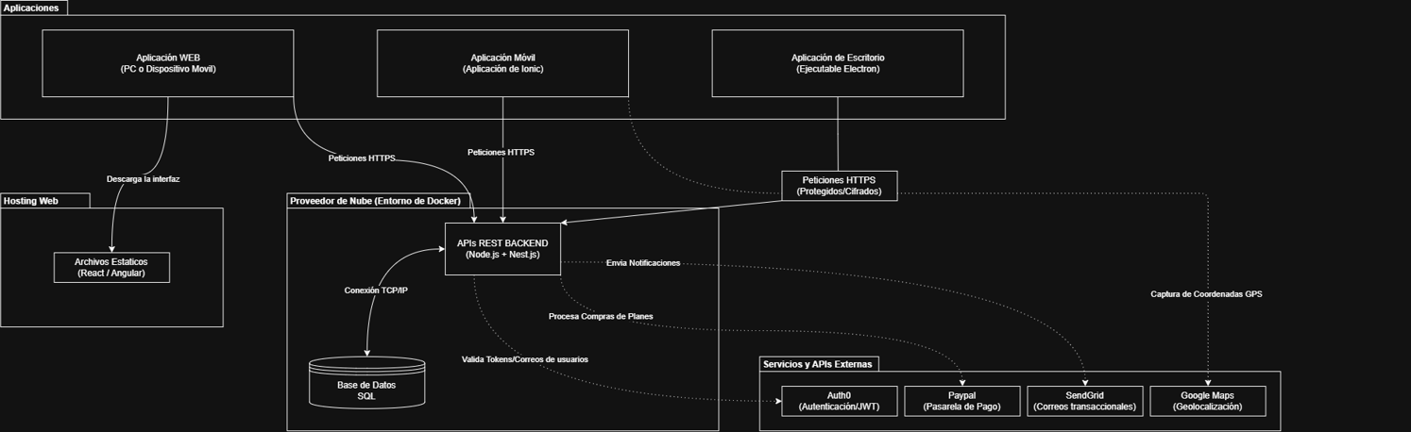
Arquitectura

Slide 12
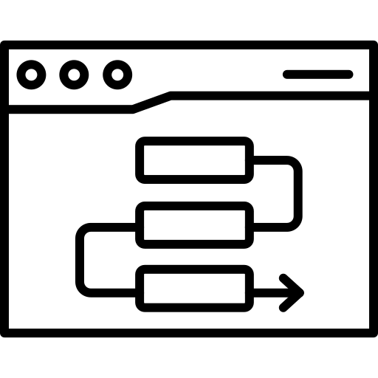
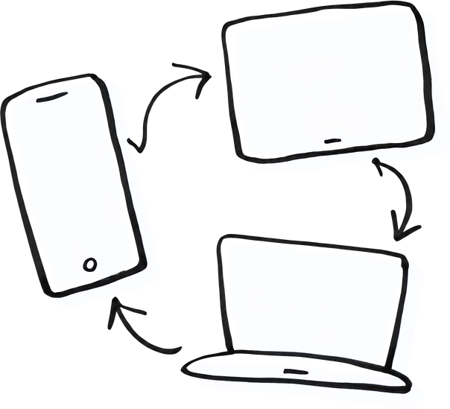




RESTRICCIONES Y DIFICULTADES
Dentro de las posibles limitaciones que se podrían presentar durante el desarrollo del proyecto, se plantean las siguientes:
Errores en exportación de aplicaciones
Dependencia operativa de las APIs
Errores de compatibilidad de herramientas de desarrollo y/o versiones de las mismas
Limitaciones por conectividad continua
Dificultades al configurar entornos de desarrollo y/o entornos de Monorepo

Slide 13
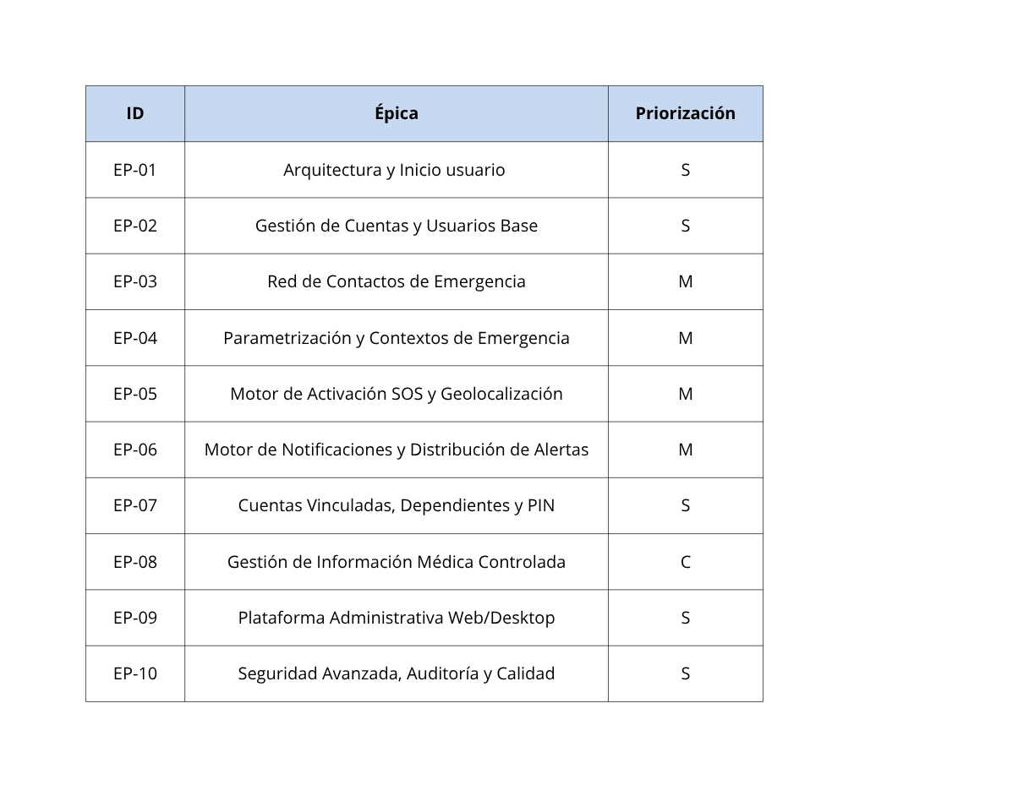
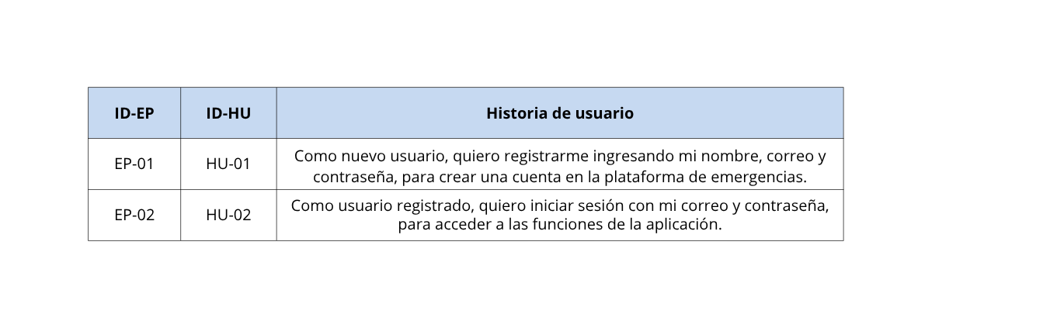
HITO/ÉPICA Y HISTORIA DE USUARIO

Slide 14
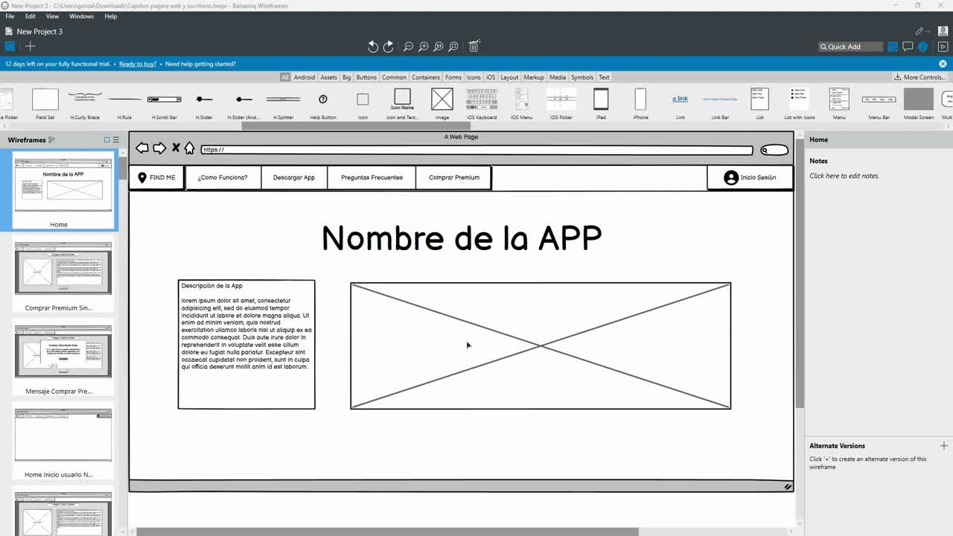
VIDEO DE MOCKUPS
En este video se presenta el flujo de los Mockups para el usuario principal
(Cuenta que tiene un plan pagado)

Slide 15





MEJORAS A FUTURO
Consideramos la mejora de implementar un sistema IOT el cual funcione como botón SOS, el cual será personalizable y entregara la ubicación a tiempo real de usuario.
La finalidad es desvincular este proceso de alerta de los dispositivos móvil para tener un seguimiento mas exacto del usuario

Slide 16
CONCLUSIÓN

